Slide 1
Формирование сопряжённого сигнала
с помощью цифрового фильтра Гильберта

Slide 2

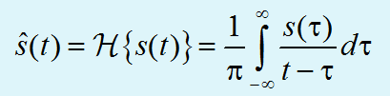
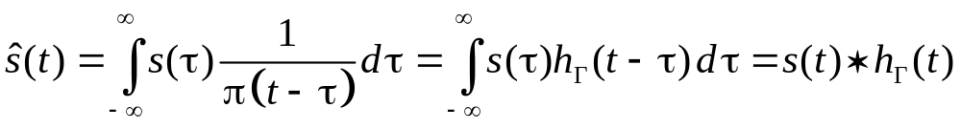
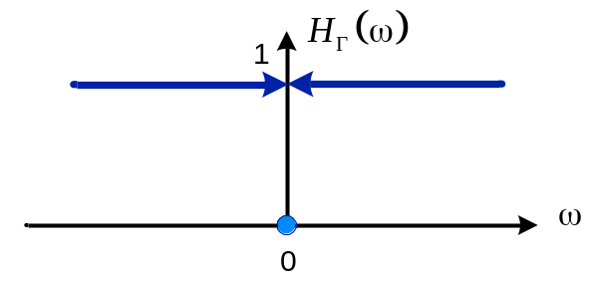
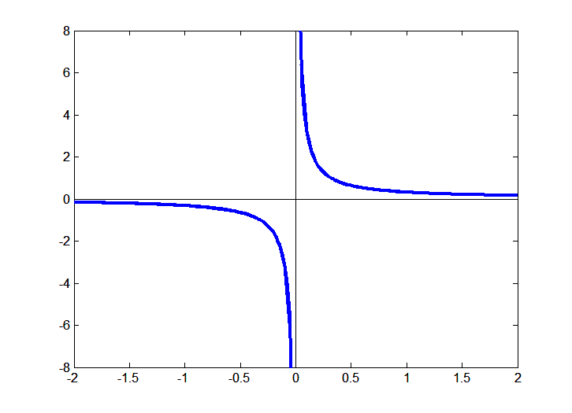
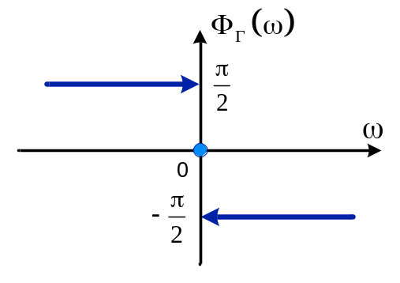
Комплексный аналитический сигнал
Сопряжённый по Гильберту сигнал
Преобразование Гильберта как свёртка
Импульсная характеристика преобразователя Гильберта

Slide 3
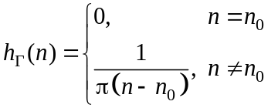
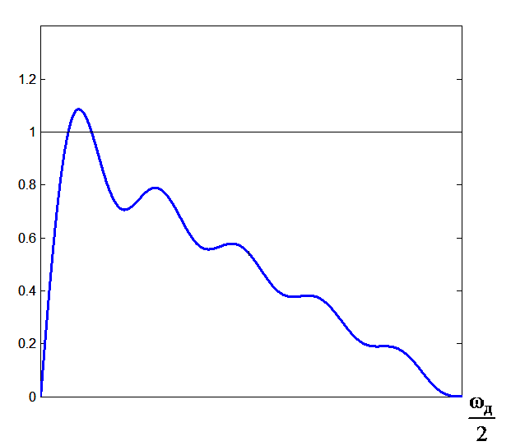
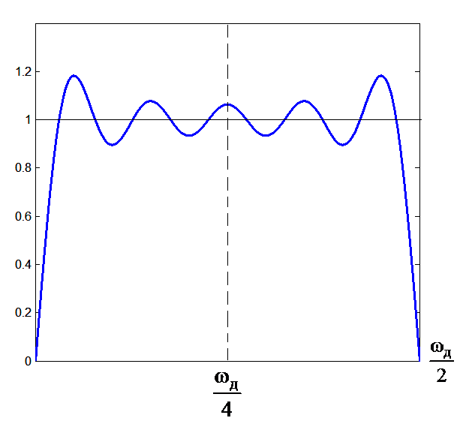
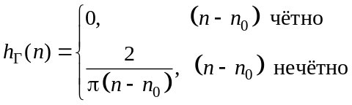
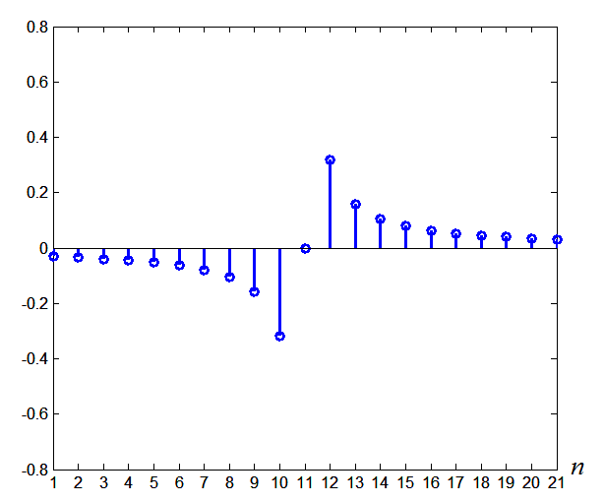
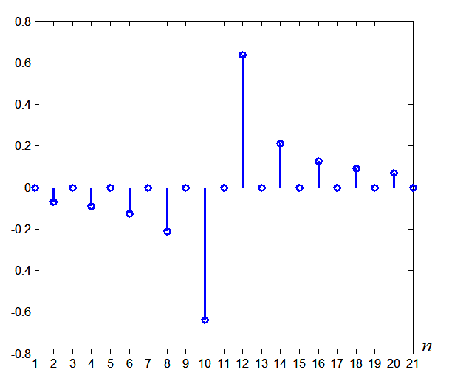
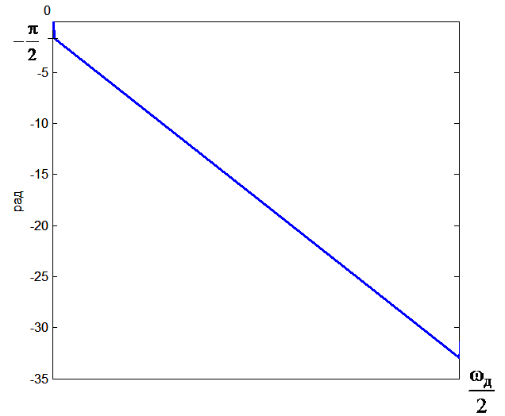
Цифровой фильтр Гильберта
Импульсная
характеристика
АЧХ
Импульсная
характеристика
АЧХ
ФЧХ
ФЧХ
Рассчитать: коэффициенты цифрового КИХ фильтра Гильберта 10го порядка

Slide 4
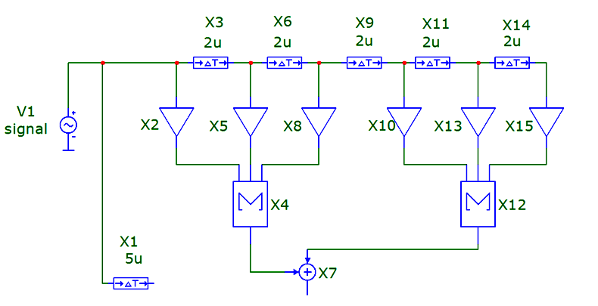




Схема модели
- частота дискретизации
- интервал дискретизации
Модели элемента задержки (Delay), масштабного элемента (Amp), сумматора (Sum), сумматора с тремя входами (Sum3) находятся в группе макросов.
Частота сигнала равна амплитуда 1 В.
Замечание: элемент задержки X1 на время
не входит в схему фильтра Гильберта; он необходим для выравнивания задержек входного сигнала и выходного сигнала фильтра.

Slide 5

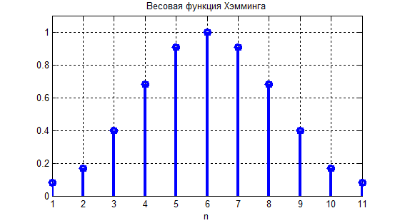
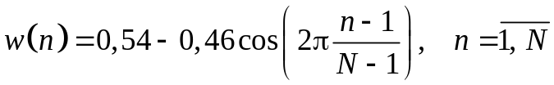
Построить в интервале частот
графики АЧХ и ФЧХ фильтра Гильберта и элемента задержки на 5 мкс.
Построить два графика АЧХ на одном рисунке, два графика ФЧХ – на другом рисунке.
Определить на частоте сигнала:
по графикам АЧХ: отклонение характеристики фильтра от равномерной характеристики элемента задержки;
по графикам ФЧХ: разность фаз сигналов на выходе фильтра и на выходе элемента задержки.
2. Изменить коэффициенты фильтра в соответствии с весовой обработкой функцией Хэмминга. Весовая (оконная) функция Хэмминга определяется выражением
где N – количество отсчётов, равное длине импульсной характеристики фильтра. Эта функция симметрична относительно отсчёта с номером
, её максимальное значение 1.

